Slide 1
SUVNING TABIATDA AYLANISHI
Suv mavzusiga bag‘ishlangan darslar
#suvnihurmatlang #уважайтеводу #respectwater
Ushbu taqdimot Markaziy Osiyo mintaqaviy ekologiya markazining UzWaterAware loyihasi doirasida Yevropa Ittifoqining moliyaviy ko‘magi ostida tayyorlan. Taqdimotda Yevropa Ittifoqining nuqtai nazari aks ettirilmagan, unda ifodalangan materiallar mazmuni uchun «Ekomaktab» NNT mas’uldir

Slide 2
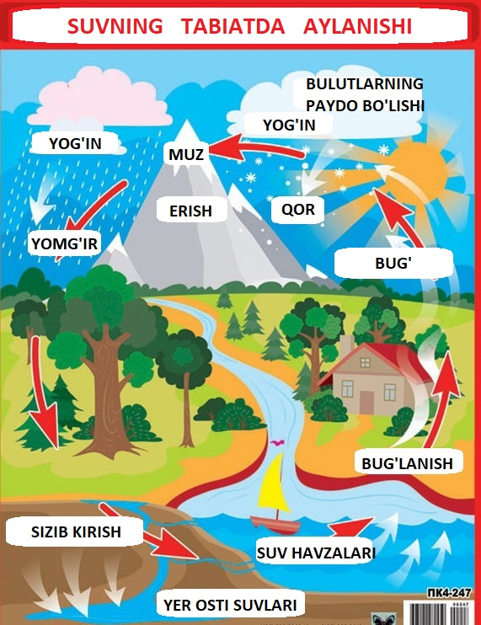
SUV AYLANMOQDA
СЕКРЕТЫ ВОДЫ
Уроки о воде
YO‘LIM UZOQ!
‘

Slide 3
BUG‘LANISH. YER SATHIDAGI SUV ISIGANIDA
BUG‘GA AYLANADI VA HAVOGA KO‘TARILADI.
ILIQ SUV TEZROQ BUG‘LANADI, BUNI SUVNI GAZ PLITASIDA QAYNATIB TEKSHIRSA BO‘LADI. BIZ BUG‘NI KO‘RMASAK HAM, BUG‘LANISH BARIBIR SODIR BO‘LADI.
KONDENSATSIYA. HAVODAGI SUV BUG‘LARI KO‘TARILIB, ATMOSFERANING YUQORI QATLAMLARIGA YETGANIDA, SOVUQ HARORAT ULARNI ISSIQLIK AJRATISH VA YANA SUYUQLIKKA AYLANISHIGA “MAJBURLAYDI”. SUVNING BU MAYDA TOMCHILARI HAVODAGI CHANG ZARRACHALARIDA OSILIB TURADI VA BULUTNI HOSIL QILADI.
круговорот воды начинается снова.

Slide 4
YOG‘INGARCHILIKLAR. BULUTLARDAGI SUV TOMCHILARI
HAM TO‘QNASHADI VA BIRGA KONDENSATSIYA BO‘LADI.
ULAR YERGA YOG‘INGARCHILIK KO‘RINISHIDA YOMG‘IR, NAM QOR, QOR VA DO‘L BO‘LIB TUSHADI.
SUV KO‘CHISHI. YOG‘INGARCHILIK KO‘RINISHIDA SUV YANA YER SATHIGA TUSHADI.
SUVNING QAYSIDIR QISMI PASTGA OQIB, KO‘L, DENGIZ YOKI DARYOLARGA TUSHADI. BOSHQASI – YERGA SINGIB, O‘SIMLIKLAR ICHADIGAN YOKI TUPROQDAN O‘TIB OKEANGA QO‘SHILADIGAN CHUCHUK SUVGA AYLANADI.
SUVNING TABIATDA AYLANISHI YANA BOSHLANADI!

Slide 5
